Slide 1
《人工智能数学原理与算法》
第 3 章：神经网络基础
3.3 深度神经网络
康奇宇
qiyukang@ustc.edu.cn

Slide 2
01
模型加深的训练困境：梯度消失
02
深度模型训练策略：残差连接
目录
03
深度模型训练策略：归一化
04
深度模型训练策略：Xavier初始化 & He初始化
05
深度神经网络的发展历程

Slide 3
01
模型加深的训练困境：梯度消失
02
深度模型训练策略：残差连接
目录
03
深度模型训练策略：归一化
04
深度模型训练策略：Xavier初始化 & He初始化
05
深度神经网络的发展历程

Slide 4
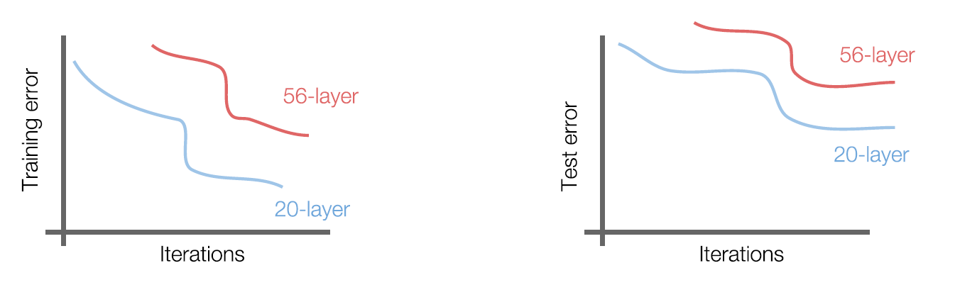
深度模型训练的困境
在卷积神经网络上不断加深网络，训练集的错误率会上升
不是过拟合导致, 而是欠拟合
这种现象背后的问题是优化问题，越深的模型越难训练

Slide 5


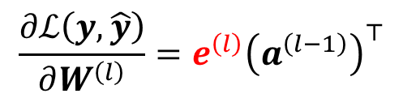
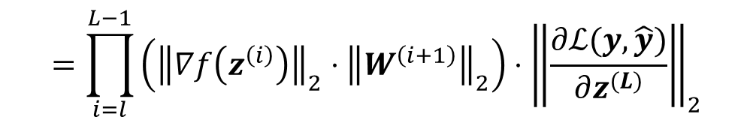



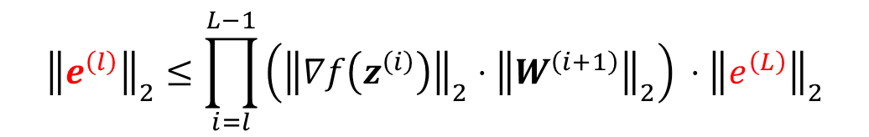

梯度消失 Gradient Vanishing
回忆前馈神经网络反向传播梯度公式：
输入
第 1 层
第 2 层
第 L-1 层
第 L 层
$$x=a^{\left(0\right)}$$
$$→z^{\left(1\right)}→a^{\left(1\right)}$$
$$→z^{\left(2\right)}→a^{\left(2\right)}$$
$$→⋯→a^{\left(L−1\right)}$$
$$→z^{\left(L\right)}→a^{\left(L\right)}$$
$$\frac{∂ℒ\left(y,\hat{y}\right)}{∂W^{\left(l\right)}}=e^{\left(l\right)}{\left(a^{\left(l−1\right)}\right)}^{⊤}$$
$$e^{\left(l\right)}=∇f\left(z^{\left(l\right)}\right)⨀\left(e^{\left(l+1\right)}W^{\left(l+1\right)}\right)$$
梯度消失：神经网络层数过多时，由于链式法则导致反向传播过程中浅层参数的导数趋近于0，无法有效更新和学习。
例：假设每一层神经元对上一层输出的偏导数乘上权重的绝对值都小于1（假设为0.9），那么经过30层传播后${0.9}^{30}=0.0424≈0$.
$${\left\|e^{\left(l\right)}\right\|}_{2}≤{\left\|∇f\left(z^{\left(l\right)}\right)\right\|}_{2}⋅{\left\|e^{\left(l+1\right)}W^{\left(l+1\right)}\right\|}_{2}$$
$$≤{\left\|∇f\left(z^{\left(l\right)}\right)\right\|}_{2}⋅{\left\|W^{\left(l+1\right)}\right\|}_{2}⋅{\left\|e^{(l+1)}\right\|}_{2}$$
$${\left\|e^{\left(l\right)}\right\|}_{2}≤\prod_{i=l}^{L−1}{\left({\left\|∇f\left(z^{\left(i\right)}\right)\right\|}_{2}⋅{\left\|W^{\left(i+1\right)}\right\|}_{2}\right)} ⋅{\left\|e^{\left(L\right)}\right\|}_{2}$$
$$=\prod_{i=l}^{L−1}{\left({\left\|∇f\left(z^{\left(i\right)}\right)\right\|}_{2}⋅{\left\|W^{\left(i+1\right)}\right\|}_{2}\right)}⋅{\left\|\frac{∂ℒ(y,\hat{y})}{∂z^{(L)}}\right\|}_{2}$$
当这一项小于1时，多层连乘趋近于0

Slide 6
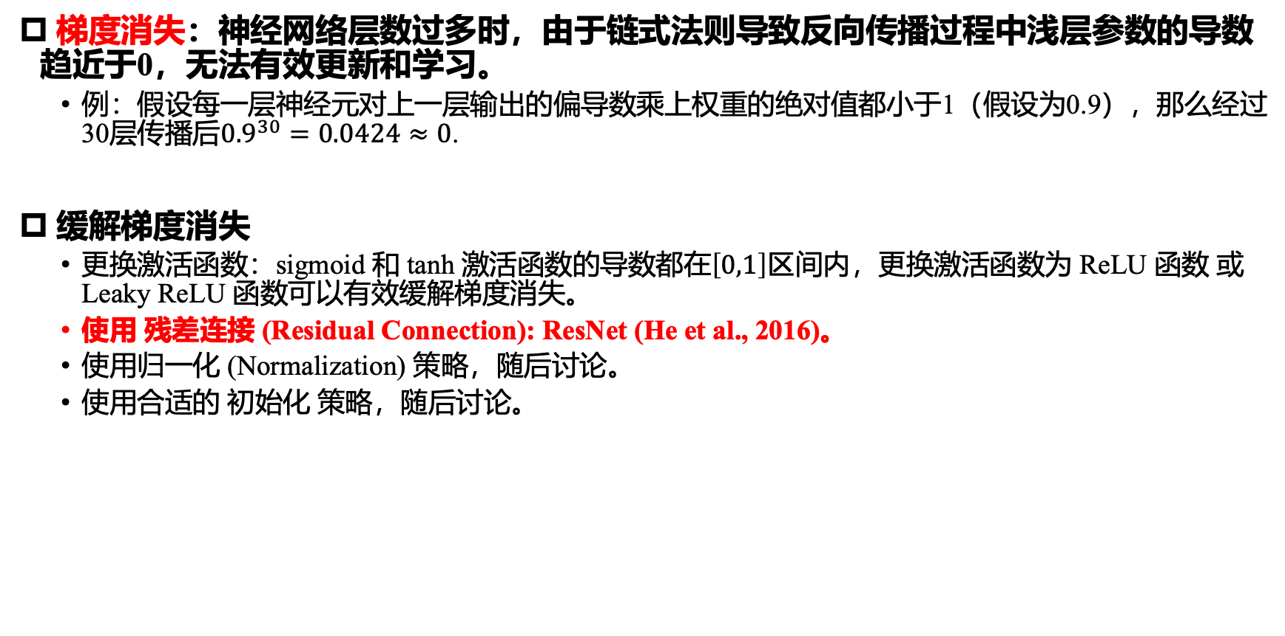
梯度消失 Gradient Vanishing
梯度消失：神经网络层数过多时，由于链式法则导致反向传播过程中浅层参数的导数趋近于0，无法有效更新和学习。
  例：假设每一层神经元对上一层输出的偏导数乘上权重的绝对值都小于1（假设为0.9），那么经过30层传播后${0.9}^{30}=0.0424≈0$.
缓解梯度消失
  更换激活函数：sigmoid 和 tanh 激活函数的导数都在$\left[0,1\right]$区间内，更换激活函数为 ReLU 函数 或 Leaky ReLU 函数可以有效缓解梯度消失。
  使用 残差连接 (Residual Connection): ResNet (He et al., 2016)。
  使用归一化 (Normalization) 策略，随后讨论。
  使用合适的 初始化 策略，随后讨论。

Slide 7
01
模型加深的训练困境：梯度消失
02
深度模型训练策略：残差连接
目录
03
深度模型训练策略：归一化
04
深度模型训练策略：Xavier初始化 & He初始化
05
深度神经网络的发展历程

Slide 8
残差连接的动机
直观上深层模型不会比浅层模型更差，因为可以通过如下方式构造出这样的深层模型
  将浅层模型的所有层拷贝到深层模型的低层，其余的高层都设置为恒等映射
  这种构造下的深层模型和浅层模型性能相当
  为模型结构添加“直接连接”来鼓励恒等映射的学习
恒等映射
…
…
…
拷贝层参数

Slide 9
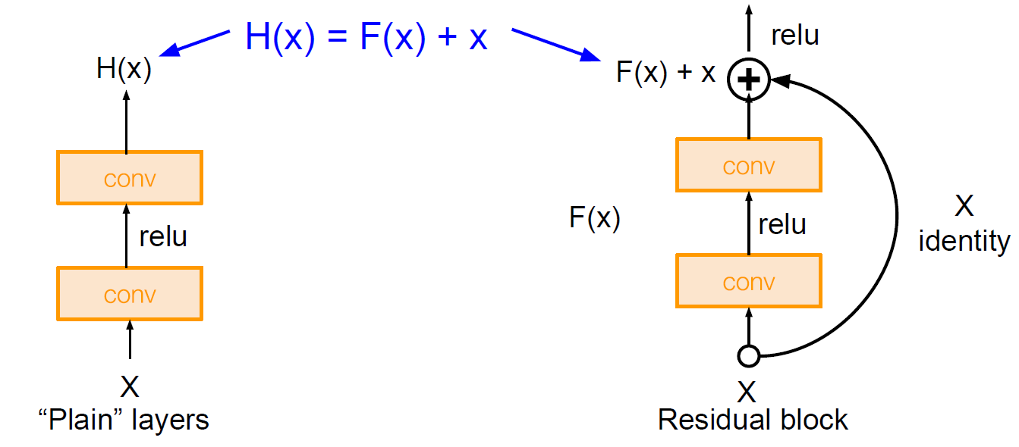
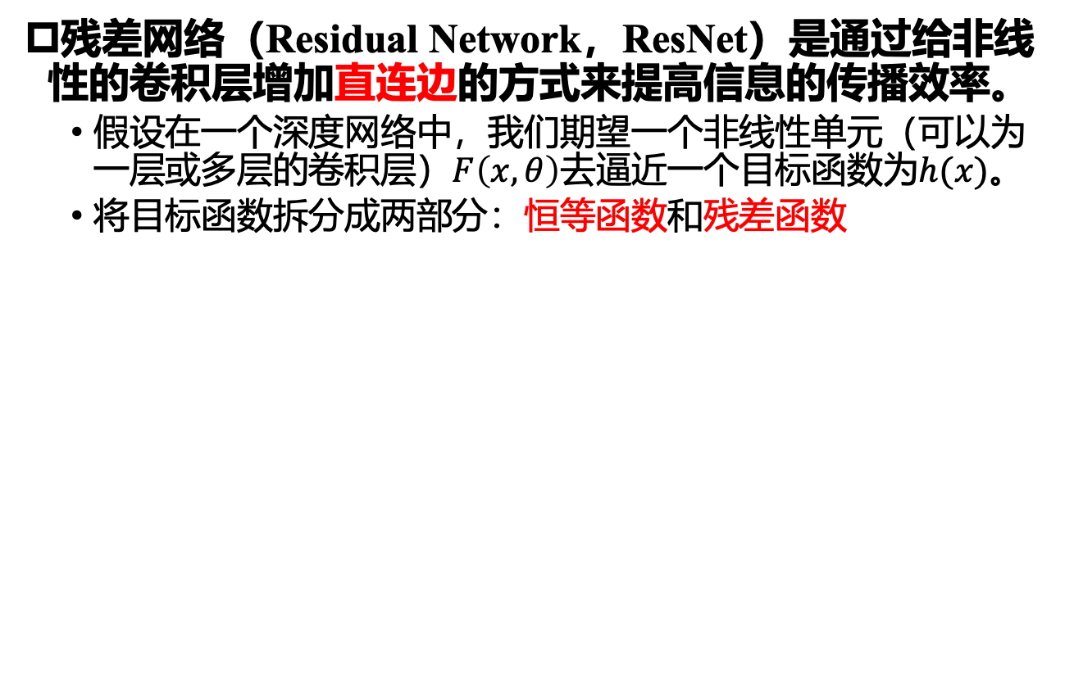


典型的卷积网络—ResNet
残差网络（Residual Network，ResNet）是通过给非线性的卷积层增加直连边的方式来提高信息的传播效率。
  假设在一个深度网络中，我们期望一个非线性单元（可以为一层或多层的卷积层）$F\left(x,θ\right)$去逼近一个目标函数为$h(x)$。
  将目标函数拆分成两部分：恒等函数和残差函数
$$h\left(x\right)=x+\left(h\left(x\right)−x\right)$$
恒等函数
残差函数
$$F\left(x,θ\right)$$

Slide 10
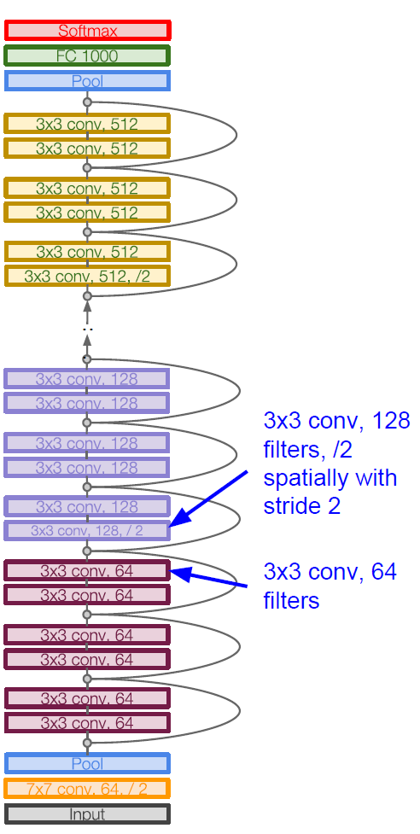

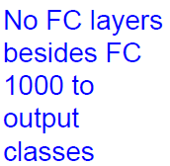
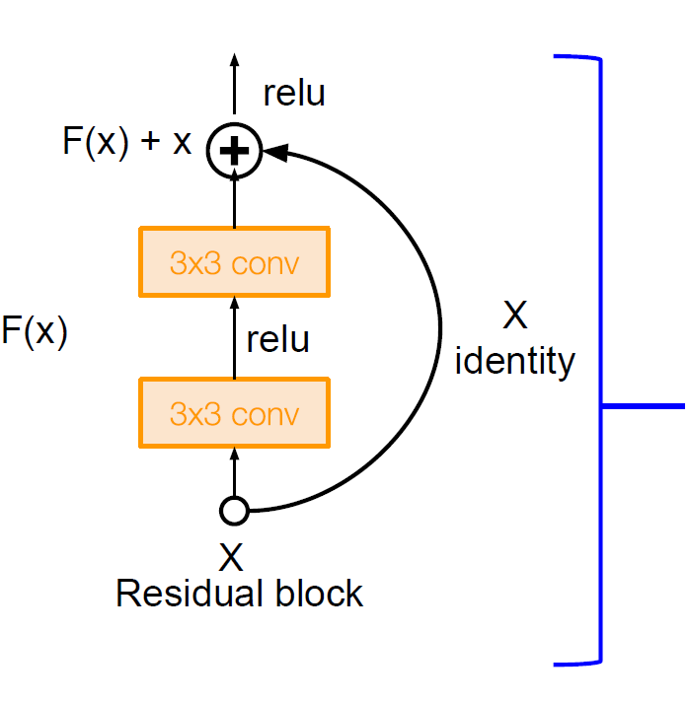

典型的卷积网络—ResNet
2015 ILSVRC winner （152层，3.57% top 5 error）
用残差连接的极深网络
在ILSVRC’15和COCO’15的所有分类和检测比赛中横扫所有对手
残差网络堆砌残差块
每个残差块里有两个3x3的卷积层

Slide 11
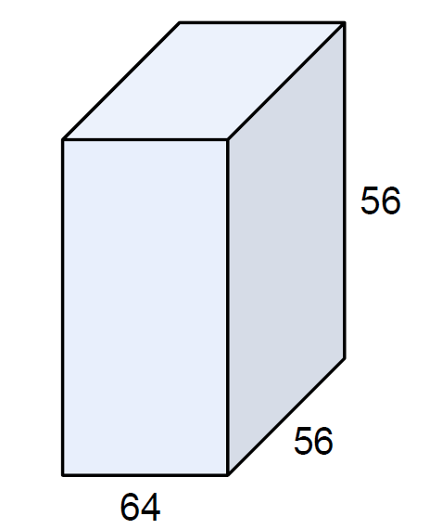
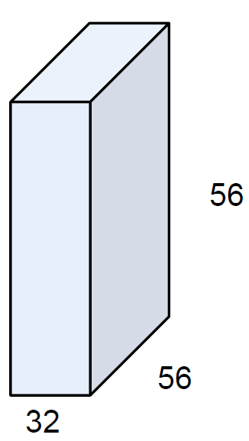
典型的卷积网络—ResNet
利用“bottleneck”层改进效率
32个1x1卷积
每个核大小为1x1x64
计算64维的向量內积

Slide 12
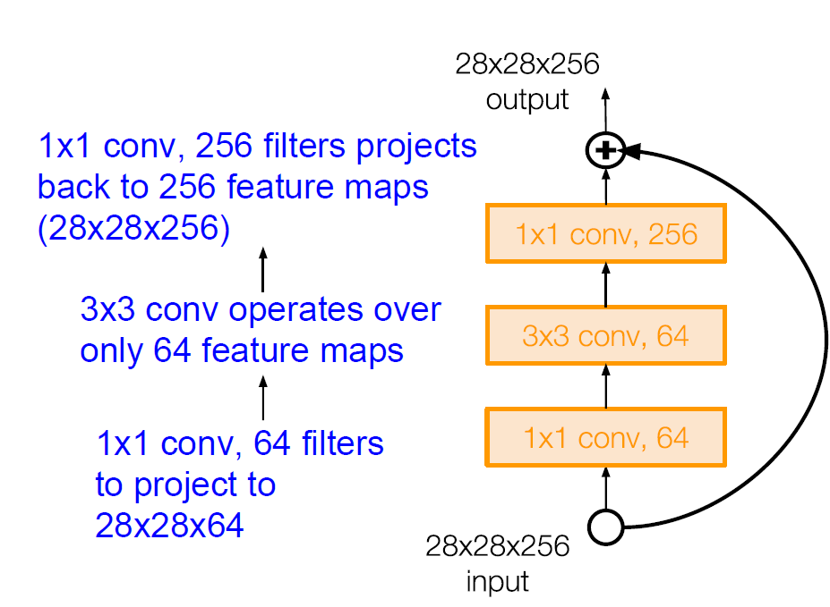
典型的卷积网络—ResNet
利用“bottleneck”层改进效率

Slide 13
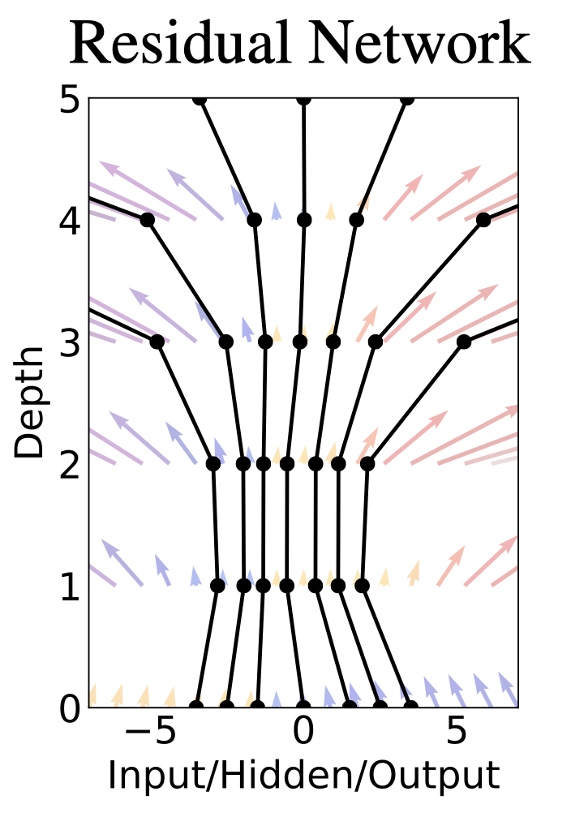
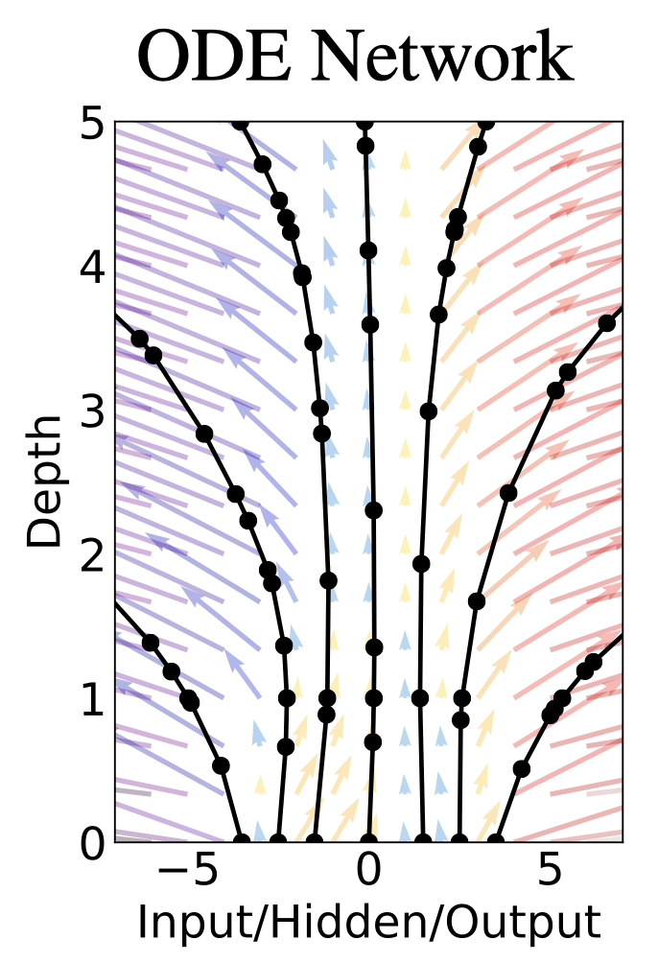
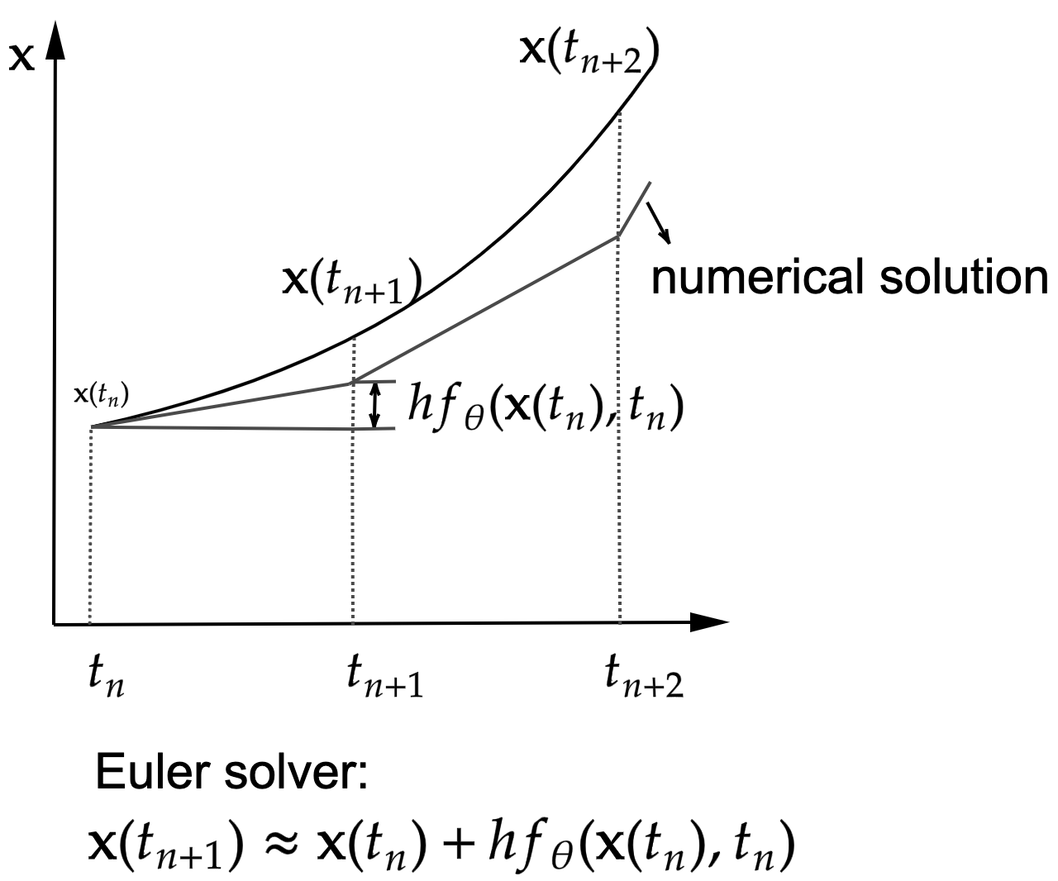
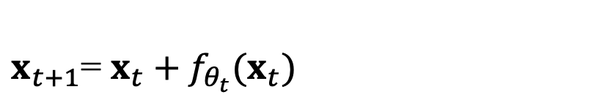

残差网络 vs Neural ODE
$x_{t+1}$= $x_{t}+f_{θ_{t}}(x_{t})$
$$\frac{{dx(t)}_{ }}{dt}=f_{θ}(x\left(t\right),t)$$

Slide 14
01
模型加深的训练困境：梯度消失
02
深度模型训练策略：残差连接
目录
03
深度模型训练策略：归一化
04
深度模型训练策略：Xavier初始化 & He初始化
05
深度神经网络的发展历程

Slide 15
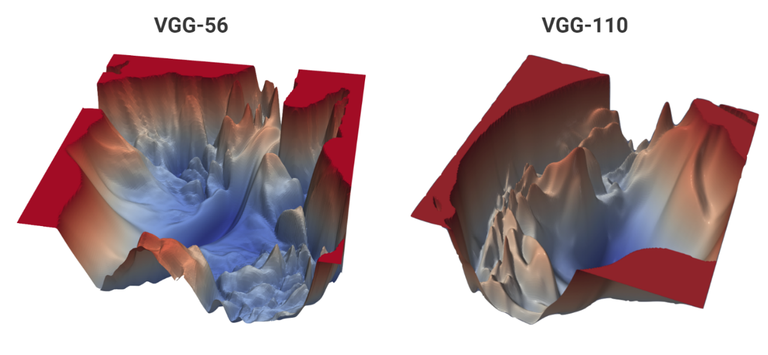
神经网络优化的挑战
优化地形（ Optimization Landscape ）：在高维空间中损失函数的曲面形状
Li H, Xu Z, Taylor G, et al. Visualizing the loss landscape of neural nets[C] //Advances in Neural Information Processing Systems. 2018: 6389-6399.

Slide 16
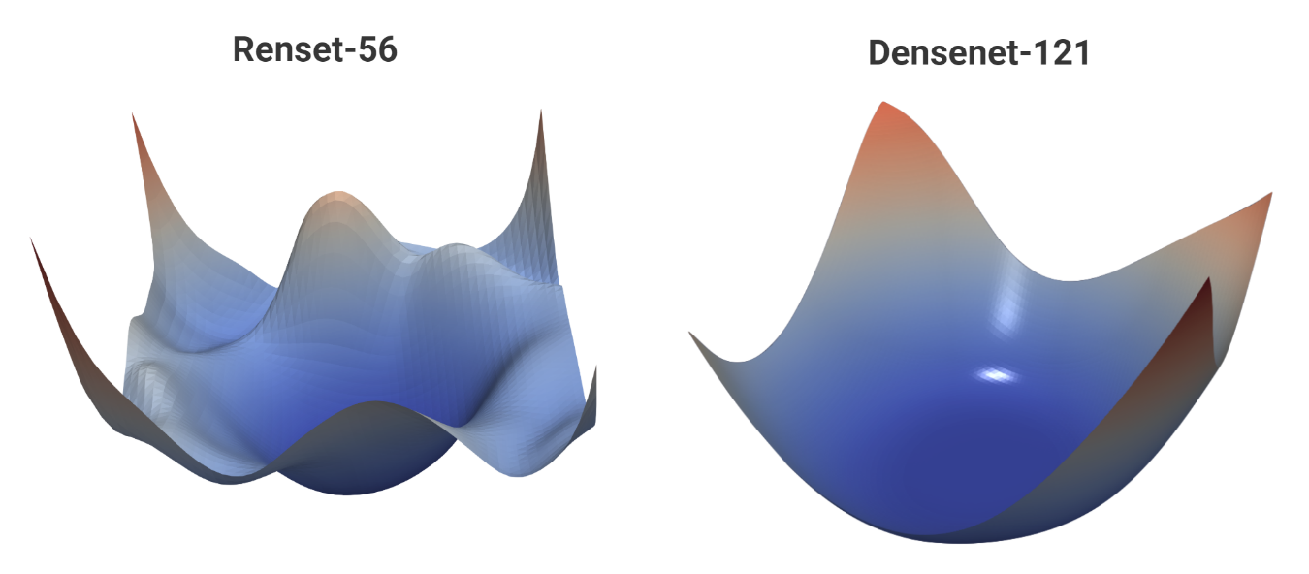
修改网络结构获得更好的优化地形
好的优化地形通常比较平滑，更容易优化
使用 ReLU 激活函数、残差连接、逐层归一化等

Slide 17
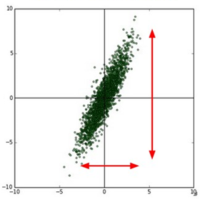
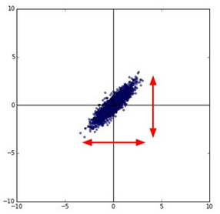





数据归一化
$$\hat{y}=b+w_{1}x_{1}+w_{2}x_{2}$$
$$x_{2}$$
$$x_{2}$$
$$x_{1}$$
$$x_{1}$$
数据归一化：使得不同的特征有相同的尺度

Slide 18

















数据归一化
$$\hat{y}=b+w_{1}x_{1}+w_{2}x_{2}$$
$$ℒ={\left(y−\hat{y}\right)}^{2}$$
$$w_{1}$$
+
$$w_{1}$$
+
1, 2 …
$$y$$
1, 2 …
$$y$$
$$x_{1}$$
$$x_{1}$$
$$w_{2}$$
$$w_{2}$$
$$x_{2}$$
$$b$$
$$x_{2}$$
$$b$$
100, 200 …
1, 2 …
$$w_{2}$$
损失曲线
$$w_{2}$$
损失曲线
$$w_{1}$$
$$w_{1}$$

Slide 19
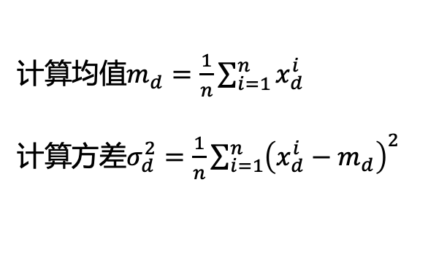


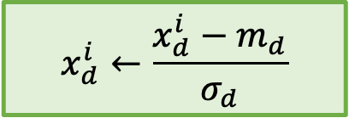







数据归一化—标准化
$$x^{1}$$
$$x^{2}$$
$$x^{3}$$
$$x^{i}$$
$$x^{n}$$
$$x_{1}^{1}$$
$$x_{1}^{i}$$
第 个维度
计算均值$m_{d}=\frac{1}{n}\sum_{i=1}^{n}{x_{d}^{i}}$
计算方差$σ_{d}^{2}=\frac{1}{n}\sum_{i=1}^{n}{{\left(x_{d}^{i}−m_{d}\right)}^{2}}$
$$d$$
$$x_{d}^{i}$$
…
…
…
…
…
…
…
$$x_{d}^{i}←\frac{x_{d}^{i}−m_{d}}{σ_{d}}$$
归一化后数据的所有维度均为0均值 1方差

Slide 20
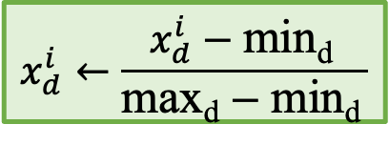
数据归一化—最大最小值归一化
$$x^{1}$$
$$x^{2}$$
$$x^{3}$$
$$x^{i}$$
$$x^{n}$$
$$x_{1}^{1}$$
$$x_{1}^{i}$$
第 个维度
计算最大值 max_{d}
计算最小值 min_{d}
$$d$$
$$x_{d}^{i}$$
…
…
…
…
…
…
…
$$x_{d}^{i}←\frac{x_{d}^{i}−\text{min}\text{d} }{\text{max}\text{d}−\text{min}\text{d} }$$
归一化后数据的所有维度均在[0,1]

Slide 21

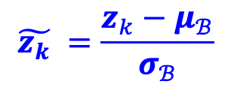
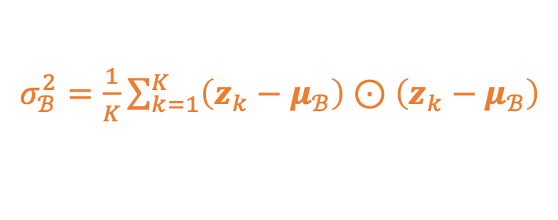
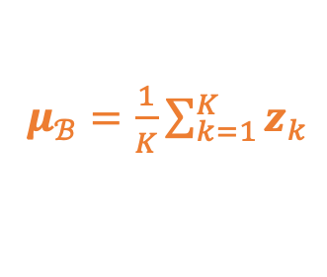
逐层归一化—Batch Normalization (BN)
内部协变量偏移：每一层的参数在更新过程中，会改变下一层输入的分布，神经网络层数越多，表现得越明显。
  逐层归一化：使每一层的神经元的分布在训练过程中保持一致。
神经网络中第l层的净输入为$z^{l}$，神经元的输出为$a^{l}$,
$$a^{\left(l\right)}=f_{l}\left(z^{\left(l\right)}\right)=f_{l}\left(W^{\left(l\right)}a^{\left(l−1\right)}+b^{\left(l\right)}\right)$$
batch size：K
1. 独立计算该层每个维度的均值和方差
dimension
$μ_{ℬ}=\frac{1}{K}\sum_{k=1}^{K}{z_{k}}$
$σ_{ℬ}^{2}=\frac{1}{K}\sum_{k=1}^{K}{\left(z_{k}−μ_{ℬ}\right)⊙\left(z_{k}−μ_{ℬ}\right)}$
2. 归一化
$$\tilde{z_{k}} =\frac{z_{k}−μ_{ℬ}}{σ_{ℬ}}$$

Slide 22
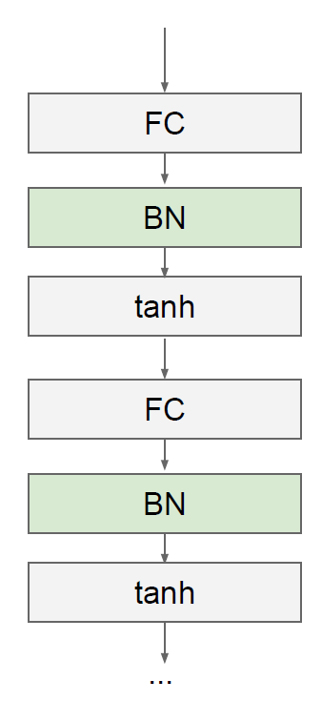
逐层归一化—Batch Normalization (BN)
BN层一般在非线性激活函数和仿射变换之后
每层的输入通常是前一层的非线性激活函数的输出
由于非线性激活函数，每层输入通常是非高斯的，不适合进行标准化

Slide 23
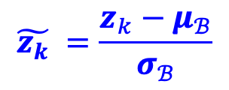
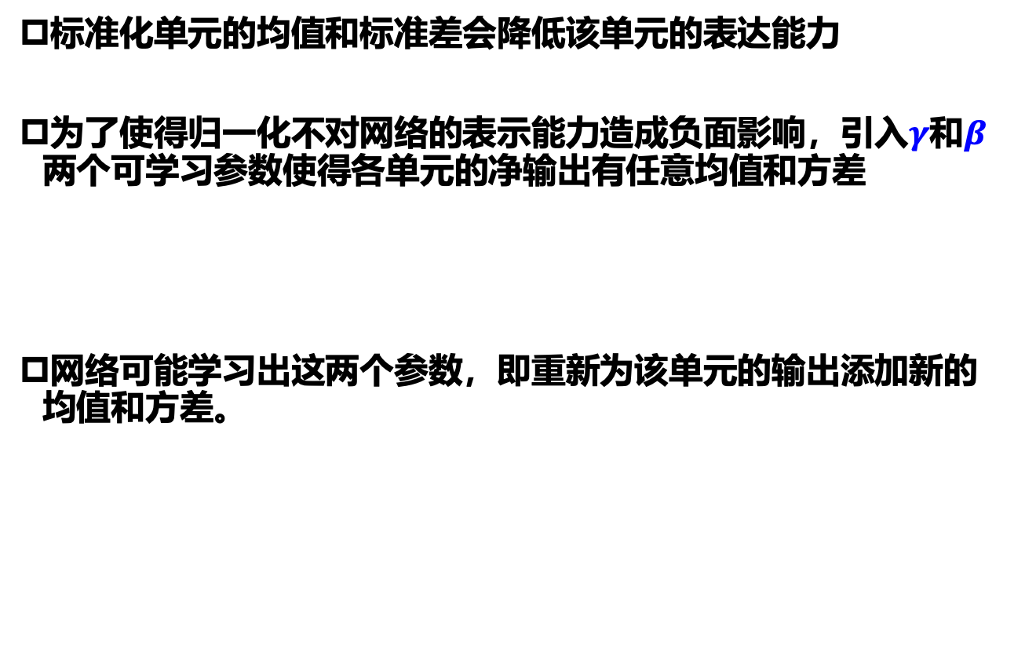
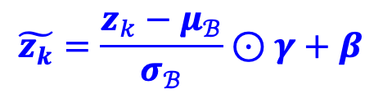
逐层归一化—Batch Normalization (BN)
标准化单元的均值和标准差会降低该单元的表达能力
为了使得归一化不对网络的表示能力造成负面影响，引入$γ$和$β$两个可学习参数使得各单元的净输出有任意均值和方差
网络可能学习出这两个参数，即重新为该单元的输出添加新的均值和方差。
$$\tilde{z_{k}} =\frac{z_{k}−μ_{ℬ}}{σ_{ℬ}}$$
$$\tilde{z_{k}}=\frac{z_{k}−μ_{ℬ}}{σ_{ℬ}}⊙γ+β$$
$$E\left[\tilde{z_{k}}\right]=β;Var\left[\tilde{z_{k}}\right]=γ^{2}$$
旧参数
新参数
$μ_{ℬ}$和$σ_{ℬ}$取决于低层神经网络的复杂关联
𝝁_ℬ和𝝈_ℬ取决于低层神经网络的复杂关联
$γ$和$β$解除了与下层计算的密切耦合，直接通过梯度下降来学习
𝜸和𝜷解除了与下层计算的密切耦合，直接通过梯度下降来学习

Slide 24
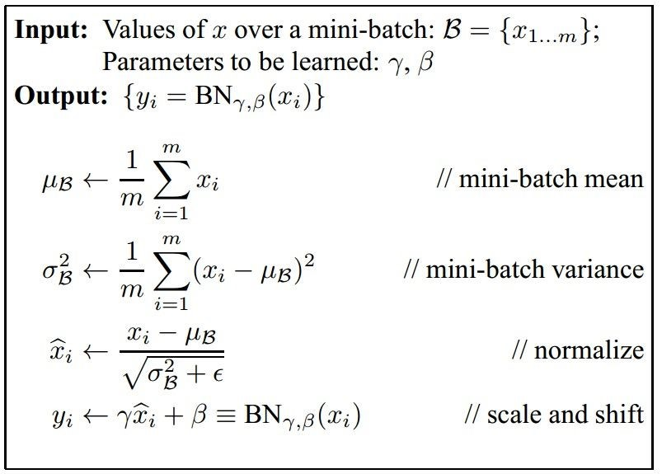
逐层归一化—Batch Normalization (BN)
BN的作用
改善梯度的传播
允许比较大的学习率
减小初始化的影响
batch size不能太小，否则会导致算法性能下降

Slide 25
逐层归一化—Batch Normalization (BN)
测试过程和训练过程有所不同，测试时单个示例输入
均值和方差不是在测试集的batch上计算，而是通过追踪训练时整个（训练）数据集上的均值和方差。
实践中，可以通过移动平均来计算
可以对单一样本评估

Slide 26
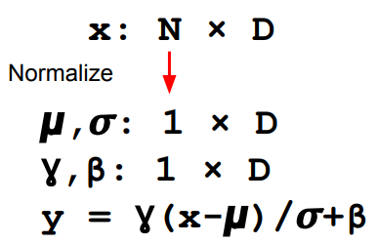
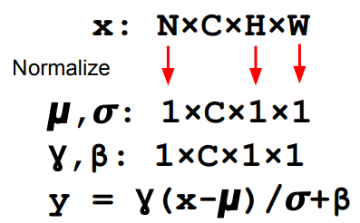
逐层归一化—Batch Normalization (BN)
全连接网络的BN
卷积网络的BN

Slide 27
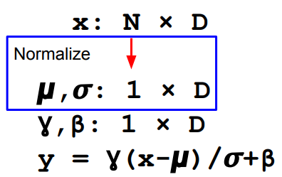
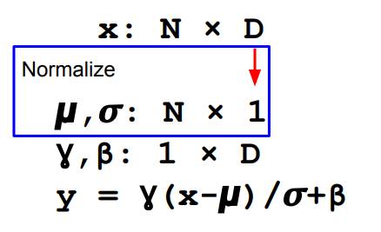
逐层归一化—Layer Normalization (LN)
batch size：K
dimension
Batch Norm
全连接网络的BN
Layer Norm
训练和测试时操作一致
用在循环神经网络等模型中
全连接网络的LN

Slide 28
逐层归一化—Layer Normalization (LN)
批归一化 (BN) 在处理序列数据（如文本等），由于不同文本的长度不同，导致处理某些tokens的 BN 时计算估值不合理。
Hello , How do you do ? (7 tokens)
Nice to meet you . <pad> <pad> (5 tokens + 2 pad tokens)
I love baseball . <pad> <pad> (5 tokens + 2 pad tokens)
批归一化 (BN) 在Batch Size较小的时候，估算的统计值不合理。
层归一化 (LN) 只关注同一层的不同神经元的归一化，因此没有上述问题。

Slide 29
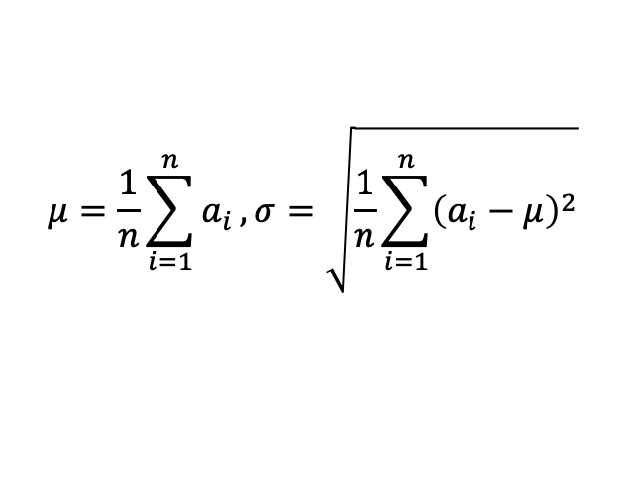
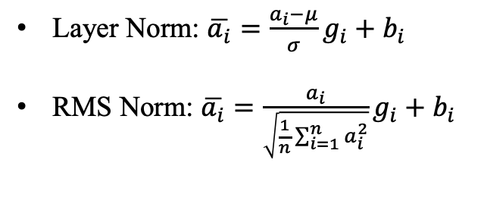

逐层归一化—RMS Normalization
Root Mean Square Layer Normalization (Zhang et al., 2019)
$$μ=\frac{1}{n}\sum_{i=1}^{n}{a_{i}}, σ=\sqrt{\frac{1}{n}\sum_{i=1}^{n}{{\left(a_{i}−μ\right)}^{2}}}$$
Layer Norm: $\overline{a_{i}}=\frac{a_{i}−μ}{σ}g_{i}+b_{i}$
RMS Norm: $\overline{a_{i}}=\frac{a_{i}}{\sqrt{\frac{1}{n}\sum_{i=1}^{n}{a_{i}^{2}}}}g_{i}+b_{i}$
$g_{i},b_{i}$ 是可学习参数
RMS Norm 是 Layer Norm 的改进版本：Layer Norm 的计算效率低下。
当前的主流大语言模型（如 LLaMA2, Qwen2 等）都采用 RMS Norm.

Slide 30
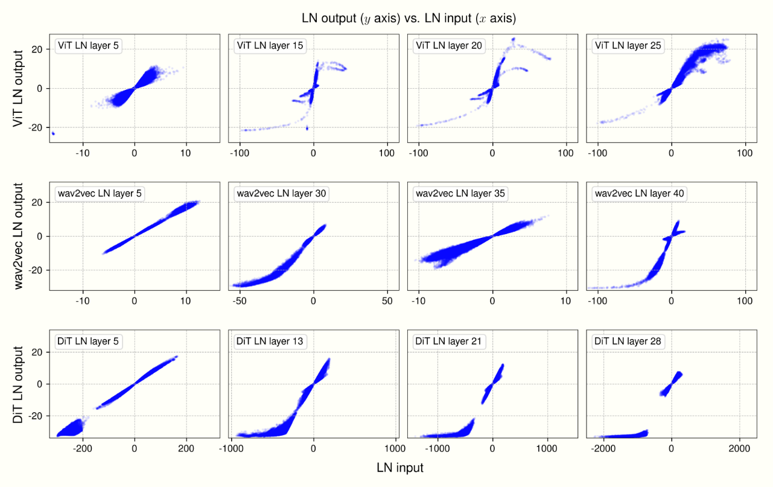
归一化—dynamic tanh

Slide 31
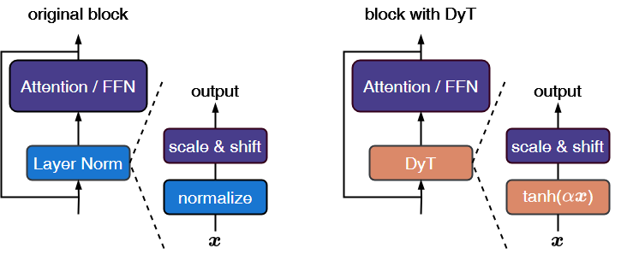
归一化—dynamic tanh

Slide 32
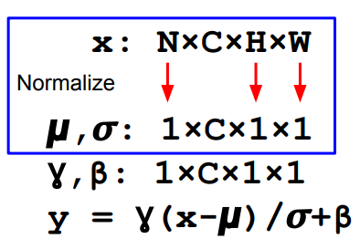
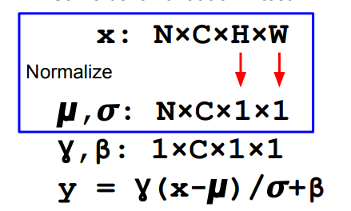
实例归一化—Instance Normalization (IN)
卷积网络的BN
卷积网络的IN

Slide 33
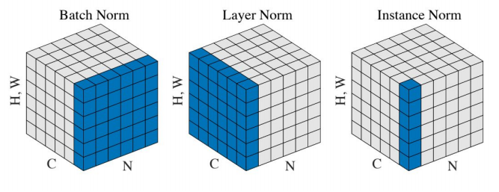
归一化层的比较

Slide 34
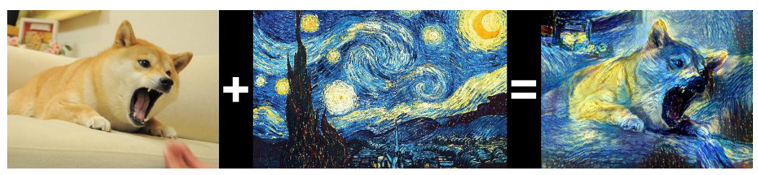
实例归一化—Instance Normalization (IN)
在风格迁移（style transfer）中，我们通常认为：
“内容”：是图像中的轮廓、结构，比如房子、山、水、树的位置。
“风格”：是颜色、纹理、笔触、明暗对比等“视觉气质”。
Notes:
在风格迁移（style transfer）中，我们通常认为：
“内容”：是图像中的轮廓、结构，比如房子、山、水、树的位置。
“风格”：是颜色、纹理、笔触、明暗对比等“视觉气质”。
为什么特征图的 均值和方差 跟风格有关？
我们来想象一下 CNN 中一个中间层的 feature map（特征图）：
每个 channel 可以看作是对某一类纹理/图案的响应。
均值 表示该纹理在这张图中出现的“强度”；
方差 表示这个纹理在图中变化的“程度”。
👉 所以：
如果一张图某些通道的均值偏高，可能意味着那种纹理/颜色更明显（比如很多红色/圆形纹理）；
如果某通道方差很大，可能意味着这个纹理在图中有很强的空间变化，也是一种风格特征。
🧪 实验中发现了什么？
Ulyanov 等人在风格迁移任务中发现：
即使输入的是同一张内容图，改变 feature map 的均值和方差，就能生成不同风格的图像。
于是他们提出 Instance Normalization：
把每张图像每个通道的均值和方差归一化掉，这样模型就不会被原图像的“风格统计信息”所干扰，而能更专注于生成目标风格。
🧩 用一句更直白的话总结那句话：
“作者发现，CNN 中 feature map 每个通道的均值和方差，其实隐含着原图的‘风格信息’，所以他们在每个样本的每个通道里进行归一化，这样可以让生成模型摆脱原图风格的影响，更好地控制生成图的风格。”

Slide 35
实例归一化—Instance Normalization (IN)
想象一下 CNN 中一个中间层的 feature map（特征图）
每个 channel 可以看作是对某一类纹理/图案的响应
  均值 表示该纹理在这张图中出现的“强度”
  方差 表示这个纹理在图中变化的“程度”
均值和方差变化的含义：
  如果一张图某些通道的均值偏高，可能意味着那种纹理/颜色更明显（比如很多红色/圆形纹理）
  如果某通道方差很大，可能意味着这个纹理在图中有很强的空间变化，也是一种风格特征。
改变 feature map 的均值和方差，就能生成不同风格的图像。
Notes:
在风格迁移（style transfer）中，我们通常认为：
“内容”：是图像中的轮廓、结构，比如房子、山、水、树的位置。
“风格”：是颜色、纹理、笔触、明暗对比等“视觉气质”。
为什么特征图的 均值和方差 跟风格有关？
我们来想象一下 CNN 中一个中间层的 feature map（特征图）：
每个 channel 可以看作是对某一类纹理/图案的响应。
均值 表示该纹理在这张图中出现的“强度”；
方差 表示这个纹理在图中变化的“程度”。
👉 所以：
如果一张图某些通道的均值偏高，可能意味着那种纹理/颜色更明显（比如很多红色/圆形纹理）；
如果某通道方差很大，可能意味着这个纹理在图中有很强的空间变化，也是一种风格特征。
🧪 实验中发现了什么？
Ulyanov 等人在风格迁移任务中发现：
即使输入的是同一张内容图，改变 feature map 的均值和方差，就能生成不同风格的图像。
于是他们提出 Instance Normalization：
把每张图像每个通道的均值和方差归一化掉，这样模型就不会被原图像的“风格统计信息”所干扰，而能更专注于生成目标风格。
🧩 用一句更直白的话总结那句话：
“作者发现，CNN 中 feature map 每个通道的均值和方差，其实隐含着原图的‘风格信息’，所以他们在每个样本的每个通道里进行归一化，这样可以让生成模型摆脱原图风格的影响，更好地控制生成图的风格。”

Slide 36
实例归一化—Instance Normalization (IN)
卷积网络的BN
卷积网络的IN
Instance Normalization (IN, Ulyanov et al., 2016) 最初应用于图像的风格迁移领域。作者发现，在生成模型中，feature map 中各个 channel 的均值和方差都会影响最终生成图像的风格，因此在每个 channel 中都进行归一化。
Notes:
在风格迁移（style transfer）中，我们通常认为：
“内容”：是图像中的轮廓、结构，比如房子、山、水、树的位置。
“风格”：是颜色、纹理、笔触、明暗对比等“视觉气质”。
为什么特征图的 均值和方差 跟风格有关？
我们来想象一下 CNN 中一个中间层的 feature map（特征图）：
每个 channel 可以看作是对某一类纹理/图案的响应。
均值 表示该纹理在这张图中出现的“强度”；
方差 表示这个纹理在图中变化的“程度”。
👉 所以：
如果一张图某些通道的均值偏高，可能意味着那种纹理/颜色更明显（比如很多红色/圆形纹理）；
如果某通道方差很大，可能意味着这个纹理在图中有很强的空间变化，也是一种风格特征。
🧪 实验中发现了什么？
Ulyanov 等人在风格迁移任务中发现：
即使输入的是同一张内容图，改变 feature map 的均值和方差，就能生成不同风格的图像。
于是他们提出 Instance Normalization：
把每张图像每个通道的均值和方差归一化掉，这样模型就不会被原图像的“风格统计信息”所干扰，而能更专注于生成目标风格。
🧩 用一句更直白的话总结那句话：
“作者发现，CNN 中 feature map 每个通道的均值和方差，其实隐含着原图的‘风格信息’，所以他们在每个样本的每个通道里进行归一化，这样可以让生成模型摆脱原图风格的影响，更好地控制生成图的风格。”

Slide 37
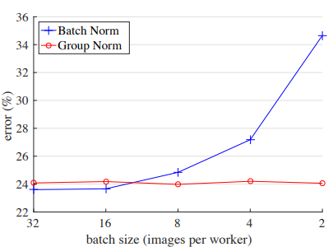
逐层归一化—Group Normalization (GN)
观察：
batch size 比较大时 (batch size = 32, 16)，Batch Norm 效果略微好于 Group Norm；
batch size 比较小时 (batch size = 8, 4, 2)，Group Norm 效果明显好于 Batch Norm。

Slide 38
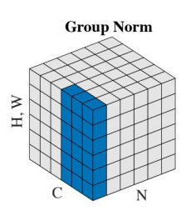
归一化层的比较
Group Norm (GN) 适用于占用显存比较大的任务，比如图像分割。对这类任务，可能 batch size 只能是个位数。此时，BN 对数据的均值和标准差估计很不精确。GN 也是独立于 batch 的，它是 Layer Norm 和 Instance Norm 的折中。
GN 将每一个样本 feature map 的 channel 分成 G 组，每组包含 C/G 个 channel，然后将这些 channel 中的元素求均值和标准差来进行归一化。

Slide 39
01
模型加深的训练困境：梯度消失
02
深度模型训练策略：残差连接
目录
03
深度模型训练策略：归一化
04
深度模型训练策略：Xavier初始化 & He初始化
05
深度神经网络的发展历程

Slide 40
01
模型加深的训练困境：梯度消失
02
深度模型训练策略：残差连接
目录
03
深度模型训练策略：归一化
04
深度模型训练策略：Xavier初始化 & He初始化
05
深度神经网络的发展历程

Slide 41
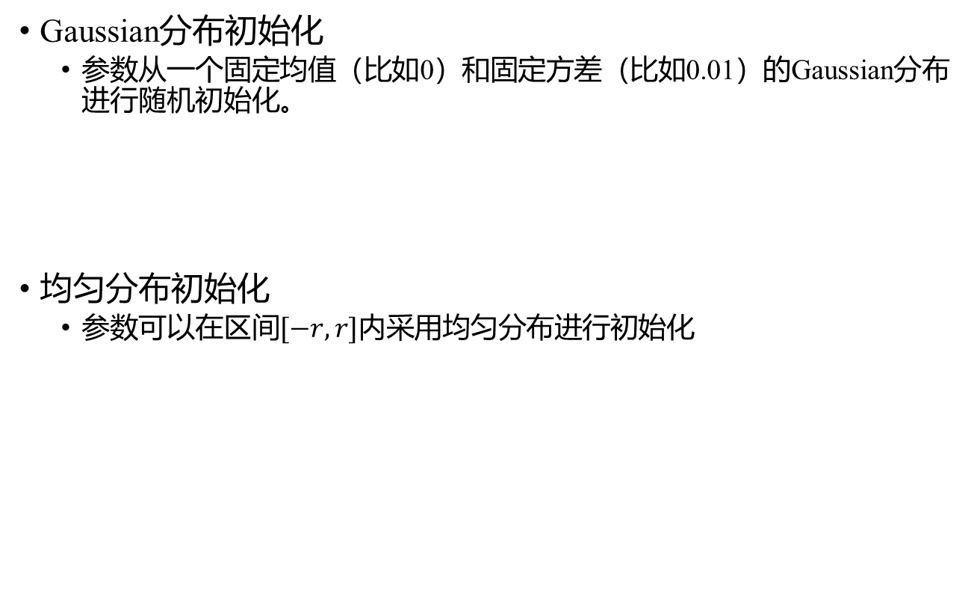
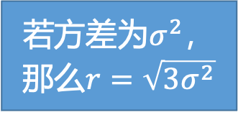
随机初始化
Gaussian分布初始化
  参数从一个固定均值（比如0）和固定方差（比如0.01）的Gaussian分布进行随机初始化。
均匀分布初始化
  参数可以在区间$[−r, r]$内采用均匀分布进行初始化
$$W=σ∗np.random.randn\left(fan_in, fan_out\right)$$
若方差为$σ^{2}$，那么$r=\sqrt{3σ^{2}}$
$$W=2r∗np.random.rand\left(fan_in, fan_out\right)−r$$
在浅层网络时效果不错，但是深层网络就有较大问题

Slide 42
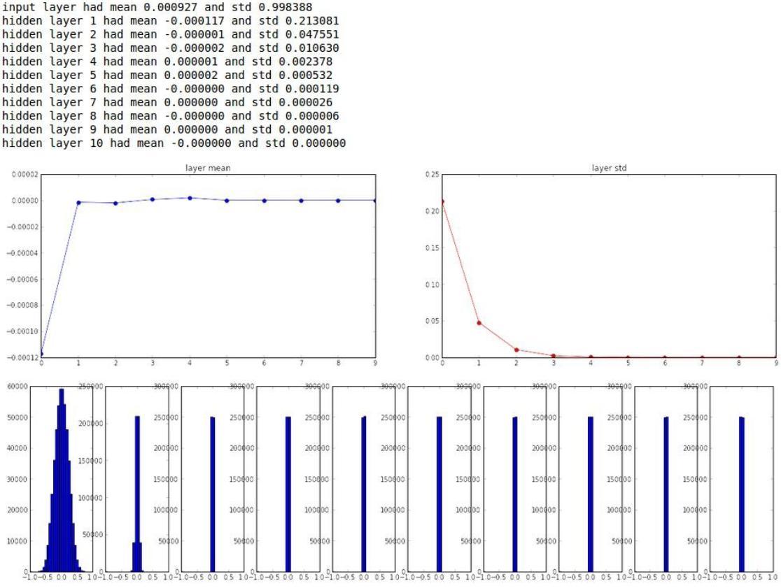
随机初始化的问题
看看激活函数的输出统计
10层，每层500个神经元，用tanh非线性函数，用小随机数初始化
所有的激活输出都变成0
$$W=0.01∗np.random.randn\left(fan_in, fan_out\right)$$

Slide 43

随机初始化的问题
激活函数输出饱和，输出1或者-1，
梯度为0
$$W=1∗np.random.randn\left(fan_in, fan_out\right)$$

Slide 44


Xavier 初始化 (Glorot et al., 2010)
也可以为均匀分布
$$𝒰(−\frac{\sqrt{6}}{\sqrt{n_{in}+n_{out}}},\frac{\sqrt{6}}{\sqrt{n_{in}+n_{out}}})$$
W$=np.random.randn\left(M_{l−1},M_{l}\right)∗np.sqrt\left(2/(M_{l−1}+M_{l})\right)$

Slide 45

Xavier 初始化的问题
当使用ReLU时，方差又接近0
W$=np.random.randn\left(M_{l−1},M_{l}\right)∗np.sqrt\left(2/(M_{l−1}+M_{l})\right)$

Slide 46


He 初始化（针对ReLU激活）
$$W=np.random.randn\left(M_{l−1},M_{l}\right)∗np.sqrt\left(2/M_{l−1}\right)$$
[He et al., 2015]

Slide 47








权重初始化背后的数学 (He et al., 2015)
思路：保持前向传播中不同层间激活值 / 反向传播中不同层间梯度 的方差相同
第$l$层的仿射变换 $z^{(l)}=W^{(l)}a^{(l−1)}+b^{(l)}$ 非线性变换 $a^{(l−1)} =ReLU\left(z^{(l−1)}\right)$
假设$W^{(l)}$每个元素是独立同分布的，$a^{(l−1)}$每个元素也是独立同分布
假设$W^{(l)}$与$a^{(l−1)}$互相独立
$$z^{(l)}\left[i\right]=W^{(l)}{\left[i,:\right]}^{⊤}a^{(l−1)}+b^{(l)}\left[i\right]$$
$$=\sum_{d}{W^{(l)}\left[i,d\right]a^{(l−1)}\left[d\right]}+b^{(l)}\left[i\right]$$
$$var\left[z^{(l)}\right]=M_{l−1}var\left[w^{(l)}a^{(l−1)}\right]$$
$z^{(l)}$的元素
$a^{(l−1)}$的维度
$W^{(l)}$的元素
$a^{(l−1)}$的元素
$$var\left[x_{1}+⋯+x_{n}\right]=var\left[x_{1}\right]+⋯+var\left[x_{n}\right]$$

Slide 48







权重初始化背后的数学
设$𝔼\left[w^{(l)}\right]=0$, 那么 $𝔼\left[w^{(l)}a^{(l−1)}\right]=𝔼\left[w^{(l)}\right]𝔼\left[a^{(l−1)}\right]=0$
$$var\left[z^{(l)}\right]=M_{l−1}var\left[w^{(l)}a^{(l−1)}\right]$$
$$var\left[z^{(l)}\right]=M_{l−1}var\left[w^{(l)}\right]𝔼\left[({a^{(l−1)})}^{2}\right]$$
$$var\left[w^{(l)}a^{(l−1)}\right]=𝔼\left[{(w^{(l)})}^{2}{(a^{(l−1)})}^{2}\right]−{\left(𝔼\left[w^{(l)}a^{(l−1)}\right]\right)}^{2}$$
$$=𝔼\left[{(w^{(l)})}^{2}{(a^{(l−1)})}^{2}\right]$$
$$=𝔼\left[{(w^{(l)})}^{2}\right]𝔼\left[{(a^{(l−1)})}^{2}\right]$$
$$=(𝔼\left[{(w^{(l)})}^{2}\right]−𝔼^{2}\left[w^{(l)}\right])𝔼\left[{(a^{(l−1)})}^{2}\right]$$
$$=var\left[w^{(l)}\right]𝔼\left[{(a^{(l−1)})}^{2}\right]$$

Slide 49







权重初始化背后的数学
假设$b^{(l−1)} =0$ 且$𝔼\left[w^{(l−1)}\right]=0$，那么$𝔼\left[z^{(l−1)}\right]=𝔼\left[w^{(l−1)}a^{(l−2)}\right]=0$
由于$a^{(l−1)} =ReLU\left(z^{(l−1)}\right)$，$𝔼\left[{(a^{(l−1)})}^{2}\right]=\frac{1}{2}𝔼\left[({z^{(l−1)})}^{2}\right]=\frac{1}{2}var\left[z^{(l−1)}\right]$
$$𝔼\left[{(a^{(l−1)})}^{2}\right]=𝔼\left[{\left(ReLU\left(z^{(l−1)}\right)\right)}^{2}\right]=\int_{−∞}^{+∞}{{\left(ReLU\left(z^{(l−1)}\right)\right)}^{2}p\left(z^{(l−1)}\right)dz^{(l−1)}}=\int_{0}^{+∞}{{\left(ReLU\left(z^{(l−1)}\right)\right)}^{2}p\left(z^{(l−1)}\right)dz^{(l−1)}}=\left(对称性\right)\frac{1}{2}\int_{−∞}^{+∞}{({z^{(l−1)})}^{2}p\left(z^{(l−1)}\right)dz^{(l−1)}}=\frac{1}{2}𝔼[({z^{(l−1)})}^{2}]$$
$$var\left[z^{(l)}\right]=M_{l−1}var\left[w^{(l)}\right]𝔼\left[({a^{(l−1)})}^{2}\right]$$
$$var\left[z^{(l)}\right]=\frac{M_{l−1}}{2}var\left[w^{(l)}\right]var\left[z^{(l−1)}\right]$$
$$var\left[z^{(l)}\right]=var\left[z^{(l−1)}\right]$$
$$\frac{M_{l−1}}{2}var\left[w^{(l)}\right]=1$$
$$\frac{M_{l}}{2}var\left[w^{(l)}\right]=1$$
研究反向传播时可以得出类似的结论

Slide 50







权重初始化背后的数学
如果使用PReLU，则$a^{(l−1)}=prelu\left(z^{(l−1)}\right)$，$𝔼\left[{(a^{(l−1)})}^{2}\right]=\frac{1}{2}\left(1+a^{2}\right)var\left[z^{(l−1)}\right]$
$$var\left[z^{(l)}\right]=M_{l−1}var\left[w^{(l)}\right]𝔼\left[({a^{(l−1)})}^{2}\right]$$
$$var\left[z^{(l)}\right]=\frac{1+a^{2}}{2}M_{l−1}var\left[w^{(l)}\right]var\left[z^{(l−1)}\right]$$
$$var\left[z^{(l)}\right]=var\left[z^{(l−1)}\right]$$
$$\frac{1+a^{2}}{2}M_{l−1}var\left[w^{(l)}\right]=1$$
$$var\left[w^{(l)}\right]=\frac{2}{1+a^{2}}\frac{1}{M_{l−1}}$$

Slide 51

权重初始化的总结

Slide 52
01
模型加深的训练困境：梯度消失
02
深度模型训练策略：残差连接
目录
03
深度模型训练策略：归一化
04
深度模型训练策略：Xavier初始化 & He初始化
05
深度神经网络的发展历程

Slide 53

卷积神经网络
典型结构
  一个卷积块为连续M 个卷积层和b个汇聚层（M通常设置为2 ∼ 5，b为0或1）。一个卷积网络中可以堆叠N 个连续的卷积块，然后在接着K 个全连接层（N 的取值区间比较大，比如1 ∼ 100或者更大；K一般为0 ∼ 2）。

Slide 54

第一个深度卷积网络—AlexNet
2012 ILSVRC winner
  top 5 error of 16% compared to runner-up with 26% error
第一个现代深度卷积网络模型
  首次使用了很多现代深度卷积网络的一些技术方法
  使用GPU进行并行训练，采用了ReLU作为非线性激活函数，使用Dropout防止过拟合，使用数据增强
5个卷积层、3个汇聚层和3个全连接层

Slide 55


第一个深度卷积网络—AlexNet
9216
4096
4096

Slide 56

Large Scale Visual Recognition Challenge
第一个基于CNN的冠军
ZFNet: AlexNet上的调参版

Slide 57
Large Scale Visual Recognition Challenge
更深的网络

Slide 58





典型的卷积网络—VGG
更小的核，更小的步幅，更深的网络
8层 $→$ 16-19层
只有3x3的卷积核，步幅为1，补1个0
2x2的池化核，步幅为2
$→$ 7.3% top 5 error in ILSVRC’14
11.7% top 5 error in ILSVRC’13 (ZFNet)

Slide 59
典型的卷积网络—VGG
为什么更小的核（3x3）
  3个3x3的卷积层的堆放的有效感受野和一个7x7的相同

Slide 60

典型的卷积网络—VGG
为什么更小的核（3x3）
  3个3x3的卷积层的堆放的有效感受野和一个7x7的相同
  更深的卷积层，非线性更强
  参数更少
假设每层C通道，参数个数
$3\left(3^{2}C^{2}\right)$ vs. $7^{2}C^{2}$

Slide 61
典型的卷积网络—VGG
INPUT: [224x224x3] memory: 224*224*3=150K params: 0
CONV3-64: [224x224x64] memory: 224*224*64=3.2M params: (3*3*3)*64 = 1,728
CONV3-64: [224x224x64] memory: 224*224*64=3.2M params: (3*3*64)*64 = 36,864
POOL2: [112x112x64] memory: 112*112*64=800K params: 0
CONV3-128: [112x112x128] memory: 112*112*128=1.6M params: (3*3*64)*128 = 73,728
CONV3-128: [112x112x128] memory: 112*112*128=1.6M params: (3*3*128)*128 = 147,456
POOL2: [56x56x128] memory: 56*56*128=400K params: 0
CONV3-256: [56x56x256] memory: 56*56*256=800K params: (3*3*128)*256 = 294,912
CONV3-256: [56x56x256] memory: 56*56*256=800K params: (3*3*256)*256 = 589,824
CONV3-256: [56x56x256] memory: 56*56*256=800K params: (3*3*256)*256 = 589,824
POOL2: [28x28x256] memory: 28*28*256=200K params: 0
CONV3-512: [28x28x512] memory: 28*28*512=400K params: (3*3*256)*512 = 1,179,648
CONV3-512: [28x28x512] memory: 28*28*512=400K params: (3*3*512)*512 = 2,359,296
CONV3-512: [28x28x512] memory: 28*28*512=400K params: (3*3*512)*512 = 2,359,296
POOL2: [14x14x512] memory: 14*14*512=100K params: 0
CONV3-512: [14x14x512] memory: 14*14*512=100K params: (3*3*512)*512 = 2,359,296
CONV3-512: [14x14x512] memory: 14*14*512=100K params: (3*3*512)*512 = 2,359,296
CONV3-512: [14x14x512] memory: 14*14*512=100K params: (3*3*512)*512 = 2,359,296
POOL2: [7x7x512] memory: 7*7*512=25K params: 0
FC: [1x1x4096] memory: 4096 params: 7*7*512*4096 = 102,760,448
FC: [1x1x4096] memory: 4096 params: 4096*4096 = 16,777,216
FC: [1x1x1000] memory: 1000 params: 4096*1000 = 4,096,000
TOTAL memory: 24M * 4 bytes ~= 96MB / image
TOTAL params: 138M parameters

Slide 62


典型的卷积网络—GoogLeNet
2014 ILSVRC winner (6.7% top 5 error)
  更深的网络（ 22层），没有FC层，且计算效率高
  只有5M 参数，比AlexNet的60M参数的1/12
  由多个inception模块和少量的汇聚层堆叠而成

Slide 63

典型的卷积网络—GoogLeNet
在深度维度上拼接滤波器的输出
在卷积网络中，如何设置卷积层的卷积核大小是一个十分关键的问题
Inception同时使用1 × 1、3 × 3、5 × 5等不同大小的卷积核（对应不同感受野），将得到的特征映射在深度上拼接起来作为输出特征映射

Slide 64

典型的卷积网络—GoogLeNet
在深度维度上拼接滤波器的输出
计算复杂度大
Conv Ops:
  [1x1 conv, 128] 28x28x128x1x1x256
  [3x3 conv, 192] 28x28x192x3x3x256
  [5x5 conv, 96] 28x28x96x5x5x256
Total: 854M ops

Slide 65


典型的卷积网络—GoogLeNet
使用“bottleneck” 层（1x1卷积）来减少特征深度
32个1x1卷积
每个核大小为1x1x64
计算64维的向量內积
将深度投影到低维空间

Slide 66

典型的卷积网络—GoogLeNet

Slide 67

典型的卷积网络—GoogLeNet
Conv Ops:
  [1x1 conv, 64] 28x28x64x1x1x256
  [1x1 conv, 64] 28x28x64x1x1x256
  [1x1 conv, 128] 28x28x128x1x1x256
  [3x3 conv, 192] 28x28x192x3x3x64
  [5x5 conv, 96] 28x28x96x5x5x64
  [1x1 conv, 64] 28x28x64x1x1x256
从Total: 854M ops降到了Total: 358M ops

Slide 68


Inception模块 v3
用多层的小卷积核来替换大的卷积核，以减少计算量和参数量。
  使用两层3x3的卷积来替换v1中的5x5的卷积
  使用连续的nx1和1xn来替换nxn的卷积。

Slide 69
Large Scale Visual Recognition Challenge
“深度” 革命

Slide 70
作业习题（不用交）
（1）试推导出如下的初始化方式
（2）试着推导47页PRelu的初始化方式
（3）按照58页面的方式计算下ResNet的参数量和激活的存储开销

